Slide 1
Projet 2048 en C
2
4
Projet fil rouge — Langages compilés
4
8
8
2
16
32
Hugo SCHMALTZ · Ynov Campus Strasbourg · Juin 2026
2
2
16
Notes:
Bonjour à tous, je vais vous présenter mon projet fil rouge : une implémentation du jeu 2048 en langage C en console, développée dans le cadre du module langages compilés.

Slide 2




Objectifs du projet
Gestion mémoire
Programmation en C
Implémenter le 2048
Robustesse & gestion d'erreurs
malloc · calloc · free
Structures, pointeurs, fichiers multiples
Logique complète : fusions, victoire, défaite, score
Vérification malloc, errno, EXIT_FAILURE
Notes:
L'objectif principal était de mettre en pratique la gestion mémoire en C avec malloc, calloc et free, tout en implémentant la logique complète du jeu et en structurant le code proprement sur plusieurs fichiers.

Slide 3





Fonctionnement du jeu
Déplacements
Touches Z Q S D pour haut / gauche / bas / droite
2
4
Fusion
Deux tuiles identiques → leur double (ex. 2+2=4)
8
16
8
Nouvelle tuile
Un '2' apparaît dans une case vide après chaque coup
4
32
64
4
Victoire
4
128
32
Atteindre la case 2048
Défaite
Aucun mouvement possible (grille bloquée)
Notes:
Le jeu se joue avec les touches Z Q S D. À chaque coup, les tuiles se déplacent, les identiques fusionnent et doublent leur valeur. Un 2 apparaît ensuite dans une case vide. On gagne en atteignant 2048, on perd quand plus aucun mouvement n'est possible.

Slide 4
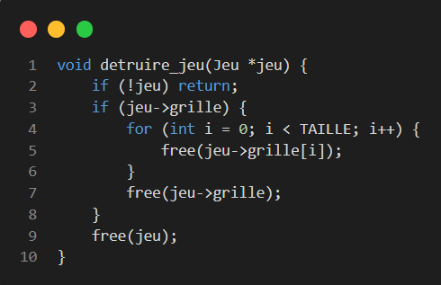


Bonus et fonctions additionnelles
Gestion des inputs clavier en temps réel
Possibilité de rejouer (Sauvegarde fonctionnelle)
Grille variable (choix entre du 3x3, 4x4 ou du 5x5)
Gestion du score (calcul + affichage)
Notes:
En plus du jeu de base, j'ai ajouté la possibilité de choisir la taille de la grille, un système de sauvegarde et chargement, et un affichage coloré en console avec les codes ANSI Et enfin un score qui s’affiche et se calcule automatiquement. FAIRE LA DEMO DU JEU

Slide 5




Difficultés & solutions
Bug de "saut" des tuiles
Algorithme en 3 étapes : tasser → fusionner → retasser
Transposer la logique ligne → colonne
Déplacements haut/bas
Sauvegarde multi-taille
Stocker la TAILLE dans save.txt, recréer la grille avant le chargement pour éviter une mauvaise taille
Notes:
J'ai rencontré trois difficultés principales. La première c'est le bug de saut des tuiles — au départ une tuile pouvait fusionner deux fois de suite. Je l'ai résolu en découpant chaque déplacement en 3 étapes : tasser, fusionner, puis retasser. Ensuite les déplacements haut et bas étaient plus compliqués car il fallait travailler colonne par colonne au lieu de ligne par ligne, donc j'ai transposé la même logique. Et enfin pour la sauvegarde, le problème c'est que si on sauvegarde une grille 5x5 et qu'on recharge en 4x4, ça plante. J'ai donc stocké la taille dans le fichier save.txt et je recrée la grille à la bonne dimension avant de charger les données

Slide 6
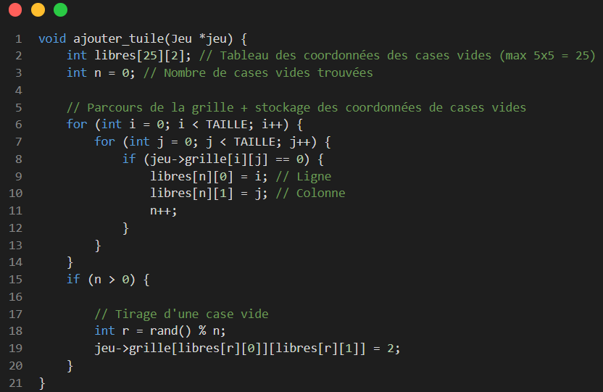
Ma partie de code préférée
Notes:
Ma partie de code préférée c'est la fonction ajouter_tuile. Ce que j'aime c'est l'approche algorithmique : plutôt que de chercher une case vide au hasard en boucle, je recense d'abord toutes les cases vides dans un tableau appelé libres, et j'initialise une variable n qui va compter le nombre de cases vides trouvées au fur et à mesure. Ensuite je parcours toute la grille, et à chaque fois que je tombe sur une case à zéro, je stocke ses coordonnées et j'incrémente n. Une fois le parcours terminé, je tire un seul nombre aléatoire entre 0 et n-1, ce qui me donne directement une case vide au hasard. C'est plus propre et ça évite de boucler indéfiniment si la grille est presque pleine.

Slide 7
Conclusion
Ce que j'ai appris
Résultat final
Améliorations possibles
Allocation dynamique
Multi-fichiers en C
Gestion d'erreurs (errno)
Débogage runtime
Lecture de fichier en C
Jeu 2048 fonctionnel
Grille 3×3 / 4×4 / 5×5
Sauvegarde / chargement
Affichage coloré en console
Interface graphique
Intelligence artificielle
Animations de fusion
Merci pour votre attention !
Notes:
Pour conclure, ce projet m'a permis de vraiment comprendre la gestion mémoire en C et de voir concrètement pourquoi il faut libérer ce qu'on alloue. Si j'avais eu plus de temps, j'aurais aimé ajouter une interface graphique ou une IA. Merci pour votre attention ! FIN DE LA PRESENTATION

